Slide 1
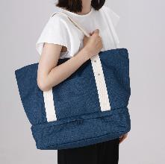
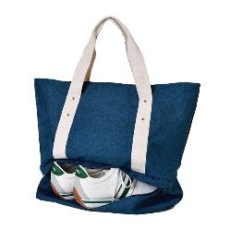
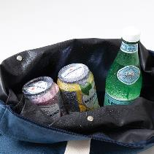
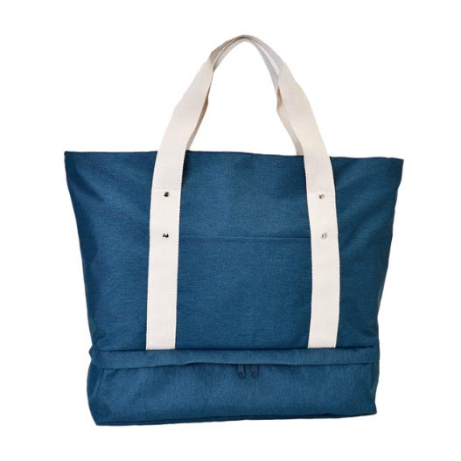
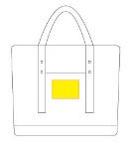
品番:E3209
ビッグトートバッグ2層式
上代:\2,000(税込\2,200)
ファスナー付きの2層式トートバッグ
ジムやスポーツから、普段のお出かけに
シューズも収納可能！
内側PVC撥水加工で、
水や汚れに強い！
■商品情報
商品サイズ | 約510×360×160㎜
重量 | 400g
材質 | ポリエステル・ポリキャンバス(持手)
備考 | 外ポケット/180×150㎜ 内ポケット/80×150㎜・130×150㎜ 本体裏面PVC撥水加工、OPP袋入
梱入数 | 30
memo
■名入れ範囲
W130×H90mm

